Slide 1
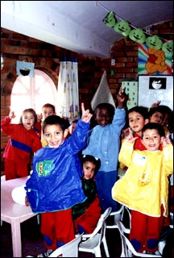
EDUCACION
PARA
EL
SIGLO
XXI
Ciro A. García I.

Slide 2
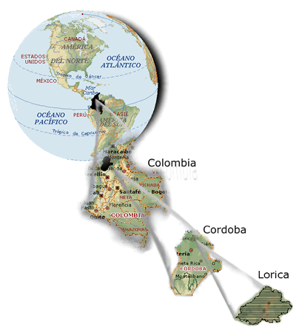


CARACTERÍSTICAS SIGLO XXI
El proceso de Globalización
La Revolución Tecnológica
El conocimiento como nueva forma de capital

Slide 3
I. EL PROCESO DE GLOBALIZACION

Slide 4

CARACTERÍSTICAS SIGLO XXI
I. LA GLOBALIZACIÓN(1)
La mundialización es la culminación del proceso histórico de expansión del capitalismo y el efecto de sus propias leyes económicas.
Las empresas multinacionales son el agente activo del proceso de mundialización económica

Slide 5
CARACTERÍSTICAS SIGLO XXI
I. LA GLOBALIZACIÓN(2)
La mundialización requiere la libre movilidad del capital a escala mundial. Este es uno de los aspectos en los cuales el proceso está más avanzado.
La mundialización requiere la libre movilidad de la fuerza de trabajo a escala mundial. Este es uno de los aspectos en los cuales el proceso está más atrasado

Slide 6
CARACTERÍSTICAS SIGLO XXI
I. LA GLOBALIZACIÓN (3)
Existe la base técnico-material para la mundialización.
En la actualidad el mundo atraviesa un complejo proceso de transición desde el predominio de las economías de base nacional hacia la plena hegemonía de la mundialización económica y social
El principal obstáculo que se opone a la mundialización económica de nuestros días es la pervivencia de los Estados nacionales.

Slide 7
CARACTERÍSTICAS SIGLO XXI
I. LA GLOBALIZACIÓN (4)
El proceso de mundialización aumenta la polarización entre ricos y pobres y profundiza el desarrollo desigual
El modelo de industrialización sobre el que se asienta la mundialización económica tiene efectos perversos: la destrucción del medio ambiente y el agotamiento de los recursos no renovables.

Slide 8
CARACTERÍSTICAS SIGLO XXI
I. LA GLOBALIZACIÓN (4)
Este dominio de lo económico sobre lo político ha sido bautizado con el nombre de "pensamiento único". Ramonet afirma
En este fin de siglo, el poder se ha desplazado. Los dos sectores sobre los que se vértebra la sociedad moderna son los mercados financieros y las redes de información. Entre ambos han dado lugar a lo que llama el autor pensamiento único, caracterizado por la defensa de los interés del capital internacional

Slide 9
CONCLUSIÓN
LA GLOBALIZACION
Es un proceso universal.
El mercado es el elemento primordial y el estado pasa a segundo plano.
Cimentada en los medios masivos de comunicación.
La ciencia, la cultura y la educación escapan de los límites y controles nacionales

Slide 10
II - LA REVOLUCIÓN TECNOLÓGICA

Slide 11

CARACTERÍSTICAS SIGLO XXI
II. LA REVOLUCIÓN TECNOLÓGICA 1
La tecnología supone la habilidad para efectuar nuevas operaciones o mejorar prácticas aplicando nuevos conocimientos

Slide 12
CARACTERÍSTICAS SIGLO XXI
II. LA REVOLUCIÓN TECNOLÓGICA 1B
REVOLUCION TECNOLÓGICA
MATERIA PRIMA
PROCESO
PRODUCTO
INFORMACIÓN
PROCESO
INFORMACIÓN
Nueva Revolución Tecnológica

Slide 13
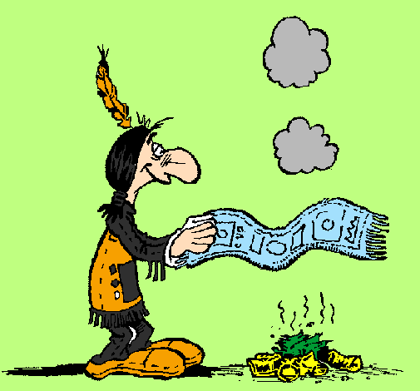
CARACTERÍSTICAS SIGLO XXI
II. LA REVOLUCIÓN TECNOLÓGICA 2
El intercambio de la información de unos seres humanos con otros ha estado presente desde nuestros orígenes
De alguna manera, el deseo de la globalización informativa, es decir, de información a todo el planeta en tiempo real, era inalcanzable para el ser humano durante mucho tiempo.
Entre los principales pasos en el desarrollo de las tecnologías de la información podemos resaltar la invención de la escritura, imprenta, telégrafo y teléfono…

Slide 14
CARACTERÍSTICAS SIGLO XXI
II. NUEVA REVOLUCIÓN TECNOLÓGICA
“La revolución tecnológica actual está orientada hacia el procesamiento de la información; las NTI no son sólo herramientas que podemos aplicar en diferentes contextos, sino que también son procesos que se desarrollan en diferentes espacios“
"la realidad compuesta por un conjunto de sistemas, procesos, procedimientos e instrumentos digitalizados, que tienen por objetivo la transformación de la información - creación, almacenamiento y difusión- a través de diversos medios electrónicos, informáticos y de telecomunicación, para satisfacer las necesidades informativas de los individuos y de la sociedad".

Slide 15
CARACTERÍSTICAS SIGLO XXI
II. LA NUEVA REVOLUCIÓN TECNOLÓGICA
ATRIBUTOS DE LAS NTI
Son producidas por poderosas industrias que las distribuyen conforme a criterios de mercado, en el que prevalecen los intereses no de los usuarios, sino de los agentes económicos que controlan el sector
Se distribuye según los principios del mercado, la capacidad adquisitiva de los ciudadanos determinará el acceso a ella y sus medios de difusión.
De modo que la lógica que se impone no es la de la información o la comunicación, sino la de la ideología del capital

Slide 16
CARACTERÍSTICAS SIGLO XXI
II. LA REVOLUCIÓN TECNOLÓGICA
ATRIBUTOS DE LAS NTI
Equipos, programas, contenidos, son bienes que se producen a gran escala y distribuyen en el mercado como "culturales".
"un conjunto de ramas, segmentos y actividades auxiliares industriales productoras y distribuidoras de mercancías con contenidos simbólicos, concebidas por un trabajo creativo, organizadas pro un capital que se valoriza y destinadas, finalmente a los mercados de consumo, con una función de reproducción ideológica y social."
Europa, Estados Unidos y Japón explotan en monopolio las tecnologías de la información en todo el mundo. "Industrias culturales" de estos tres bloques controlan el 90% del total de la producción de bienes y servicios de información y comunicación,

Slide 17
III - LA SOCIEDAD DEL CONOCIMIENTO

Slide 18
CARACTERÍSTICAS SIGLO XXI
III. EL CONOCIMIENTO COMO NUEVO CAPITAL
1. La información siendo abundante permite el acceso al conocimiento también abundante
2. El saber ya no es propiedad de unos cuantos privilegiados que se constituían en épocas anteriores en la elite del conocimiento.
3. El conocimiento es propiedad universal y a él pueden acceder todos los que estén interesados
4. Existen tres centros culturales en el mundo

Slide 19
RETOS PARA LA EDUCACION
Tenemos un triple problema:
El primero, necesitamos tener herramientas para convertir la información en conocimiento
El segundo, necesitamos criterios para reconocer la validez del conocimiento
El tercero definir unos requisitos para determinar la pertinencia del conocimiento para aplicarlo en la solución a los problemas que nos afectan como individuos y como comunidad.
Frente a cada problema debe intentarse una solución

Slide 20
1.-Para convertir la información en conocimiento se requiere APRENDER A APRENDER
SOLUCIONES
Aprender por si mismo
Apropiándose de los procedimientos más adecuados para acceder a la información
Convertir la información en conocimiento,
según los intereses propios
las propias capacidades
Reconociendo las propias limitaciones
Consultando otros puntos de vista

Slide 21
SOLUCIONES
Si para convertir la información en conocimiento se requiere APRENDER A APRENDER
Entonces
Ya no se trata de proveer un cúmulo de saberes, porque hoy esto no es posible ni necesario
Se trata de enseñar a pensar, de aprender a enlazar lo ya se sabe y se conoce con el conocimiento nuevo para hacerlo conocimiento propio
Para que esto suceda el aprendizaje debe ser personal, significativo y relevante

Slide 22
SOLUCIONES
Así que un conocimiento cobra validez para un grupo de personas cuando al interior del grupo existe consenso sobre la interpretación que se le asigne a una información.
Reconocer que siempre habrá personas mejor informadas y que el interés debe ser acceder a ese conocimiento mejor construido.
Así que es necesario construir criterios para determinar cuando una información es de calidad,
Esto nos lleva a la necesidad de tener una gran cultura general y a tener un fuerte conocimiento en un campo específico del saber humano
2.-Frente al segundo problema, se debe aceptar que hoy nadie es dueño de la “verdad”, que la verdad es algo relativo y efímero.

Slide 23
SOLUCIONES
3A.- Para definir qué conocimiento es pertinente, oportuno y adecuado frente a una necesidad o problema, de carácter individual o comunitario, se necesita
Desarrollar pensamiento crítico, este se consigue:
Saber identificar:
adoptando otros puntos de vista diferentes al punto de vista tradicional,
no aceptando las cosas porque siempre han sido así, siempre se han hecho así o porque otro lo hace así.
conceptos claves, establecer conexiones entre varias ideas, formular preguntas pertinentes, elaborar respuestas e identificar falacias, que entre otros, constituyen el verdadero cimiento tanto de la autonomía intelectual y moral y conducen al pleno ejercicio de la ciudadanía dentro de una sociedad democrática.

Slide 24
3B.- Para definir qué conocimiento es pertinente, oportuno y adecuado frente a una necesidad o problema, de carácter individual o comunitario,
SOLUCIONES
Se requiere CREATIVIDAD que siendo producto de la imaginación va siempre acompañada de:
SEGURIDAD EN SI MISMO, osadía y atrevimiento.
Aceptar que todo comienza con una idea
Que las ideas absurdas son las que no se intentan concretar.
Implica ESFUERZO Y DEDICACIÓN para mejorar permanentemente acciones, procesos y procedimientos acompañados de actividades de control y valoración de nuestras propias acciones.

Slide 25
EDUCACION – PRODUCTIVIDAD
Se entiende entonces la necesidad de tender puentes que comuniquen la educación con la vida activa y productiva,
Entre enseñar para ganar el examen y enseñar para aplicar el conocimiento y participar en la vida productiva.
El puente son las competencias como posibilidad de desarrollo del capital social

Slide 26
LAS COMPETENCIAS
El concepto de competencia surge de la necesidad de Valorar
no sólo el conjunto de los conocimientos apropiados (saber)
las habilidades y destrezas (saber hacer) desarrolladas por una persona,
sino también de apreciar su capacidad de emplearlas para
responder a situaciones, resolver problemas y desenvolverse en el mundo. (saber estar)
Igualmente, implica una mirada a las condiciones del individuo y disposiciones con las que actúa, es decir, al componente actitudinal y valorativo (saber ser) que incide sobre los resultados de la acción.

Slide 27
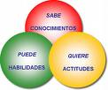
LAS COMPETENCIAS
La competencia es “un saber hacer” frente a una tarea específica, la cual se hace evidente cuando el sujeto entra en contacto con ella.
Una competencia supone conocimientos, saberes y habilidades y valores que emergen en la interacción que se establece entre el individuo y la tarea y que no siempre están de antemano”

Slide 28
LAS COMPETENCIAS ESPECÍFICAS
HACEN REFERENCIA
Al desempeño para ejercer funciones propias en un área bien definida.
Involucran desde el personal menos calificado hasta los más altos cargos de dirección y gerencia.
Requieren el desarrollo y el fortalecimiento permanente de conocimientos, actitudes y habilidades
En busca de calidad en procesos y resultados
Como respuesta a un propósito organizacional.

Slide 29
REQUISITO PARA SER COMPETENTE
PROCESO DE MAJORAMIENTO CONTÍNUO
PLANIFICAR
HACER
EVALUAR
AJUSTAR

Slide 30

ESTAS CONCEPCIONES LLEVAN A EXIGIR UNA NUEVA EDUCACIÓN

Slide 31
UNA NUEVA EDUCACIÓN
Supere lo tradicional para incursionar en nuevos manejos del tiempo y el espacio como variables que influyen en el proceso educativo.
Debe ser desde el vientre de la madre hasta la tumba (para juntar a García Márquez con el efecto Mozart)
Aproveche los nuevos espacios que proporcionan los avances en la informática y la comunicación
Organice propuestas flexibles que superen lo presencial, ofreciendo opciones a distancia, semipresencial y virtual.

Slide 32
Entonces dentro del paradigma de la SOCIEDAD DEL CONOCIMIENTO, si el concepto de educación se transforma
por tanto el CONCEPTO DE PERSONA EDUCADA sufre su propia transformación,

Slide 33
Una persona educada es aquella que tiene una mente abierta a escuchar y a ver nuevas posibilidades en todo suceso;
Una persona sin miedo al cambio, capaz de analizar lo nuevo buscando mejores opciones.
Una persona que ha aprendido a aprender
Una persona que reconoce al aprendizaje como un proceso que dura toda la vida
Una persona que reconoce a la educación formal tan sólo como un elemento sobre el cual puede fundamentar sus autoaprendizajes.
LA PERSONA EDUCADA

Slide 34
CONCLUSIÓN
La persona educada en la era de la información tiene como característica el desarrollo de las habilidades necesarias para mantenerse motivado e interesado por continuar aprendiendo
y además cuenta con las habilidades necesarias para manejar la tecnología.

Slide 35
Alguien afirmó:
“Nuestros estudiantes no nos oyen y tienen razón, ellos saben que seguir nuestras recomendaciones equivaldría a vivir en lo obsoleto”
¿Tendrá la razón?

Slide 36

GRACIAS POR ESTA OPORTUNIDAD DE CONOCERLOS Y DE COMPARTIR ESTAS IDEAS CON UDS.

